Slide 1
基督荣耀的见证
上帝的双重呼召 之五
彼得——从顽石到磐石
2024年11月

Slide 2
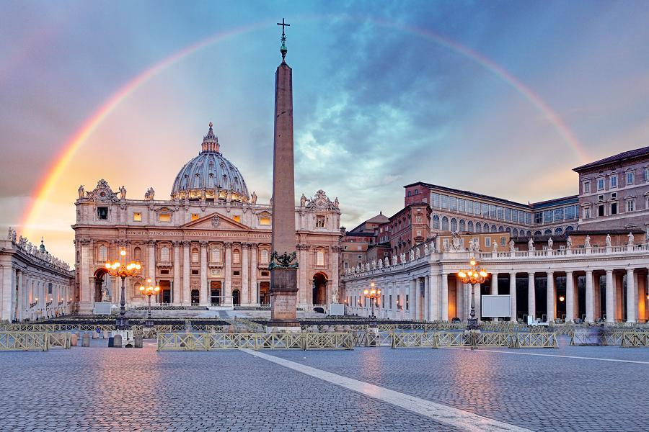
使徒彼得，大概是基督徒最熟悉的新约人物了。
对比其他使徒：
保罗
约翰
多玛
腓力
拿但业
彼得的形象最清晰、最贴近。

Slide 3

像雅各。因为都代表了“普通人”的特质。我们熟悉他们的弱点，我们也象他们，他们与我们相近。
雅各：精于算计，爱耍手段，难舍世界。
彼得：性急，思想力不足，却多有主见；冒然行事，性格冲动、鲁莽，
定力不稳，意志薄弱。
猜猜看：
你觉得彼得像《创世记》中的哪个人物？为什么？

Slide 4
在神手中——
雅各： 将他遇见神的地方，命名为：伯特利；
他在伯特利为神立起第一根石柱。
他许愿：神若与我同在…保佑我，…我就必以耶和华为我的神。
彼得： 主耶稣要求他和其他门徒留在耶路撒冷，等候圣灵降下，使他们被圣灵
建造成教会——神的家。
主耶稣把本名为西门的他，改名为“彼得”（石头），主将这石头立起
来，建造教会。称他们为“柱石”。（加2:9，提前3:15）
他认信：你是基督，永生神的儿子！
【神为雅各和彼得改名，是神将他们生命本质的改变】

Slide 5
相遇与呼召
马可福音与马太福音的记载很相似。（1:16-17；太4:18-20）
约翰福音的记载则比较有现场感——
安得烈先找着自己的哥哥西门，对他说：“我们遇见弥赛亚了！”于是领他去见耶稣。耶稣看着他说：“你是约翰的儿子西门、你要称为矶法”。（约1:40-42）
1、彼得是被带到主面前的。
2、彼得是听到福音后，与弟弟安得烈一起去见主耶稣的。
3、主耶稣一见到他，就讲出他是谁，并为他改名。
4、彼得的生命本质，在神里面开始被翻转。

Slide 6
《马太福音》和《马可福音》都指出“他们本是打鱼的”。（太4:18，可1:16）
仔细研读新约圣经，你会看到，“西门”，多与彼得原有生命相关。
西门的家、西门的岳母、西门的船……。
【总体来看，三卷对观福音多数称他为“彼得”，这与尊重他这位神所拣选的、在12门徒中居首位的原因有关。】
《约翰福音》多称他为“西门彼得”。这一称法特别体现了这位大使徒在神面前的生命实际。
改名之后
与雅各相似，改名以色列之后，仍常称为“雅各”；同样，改名之后的彼得，圣经里仍然常常称他原来的名字“西门”。
为什么？

Slide 7
“主啊，离开我，我是个罪人！”
路加福音5：3-8所记载的这件事，显出了彼得灵性的敏锐——在满船大鱼之前，他看到的不是丰富的收获，而是自己内心的虚空与污秽！
当他看到自己可卑可怜本相时，正是他被主得着的时机。
在路加福音的记载中，彼得是第一个喊出“主啊”的人。
* * * *** ***
【小作业：在《马可福音》中，谁是第一个喊出“主啊”的人？】

Slide 8
福音书所记彼得的多次失败
主动要求在海面上行走，却在风浪中吓坏，呼喊“主啊，救我！”（太14:28-31）
替主耶稣说纳丁税（太17:24-26）
问主饶恕到七次可以吗？（太18:21）
你永不可洗我的脚（约13:6）
自信永不跌倒（太26:33），而当夜就发誓不认主（太26:69-75）。
主拣选他作12门徒之首
在圣经记载中，彼得并不见有什么了不起的特质，也不见有什么出色的作为，反倒让我们看见许多的短处与难堪，主耶稣却以他为门徒之首，为什么？

Slide 9
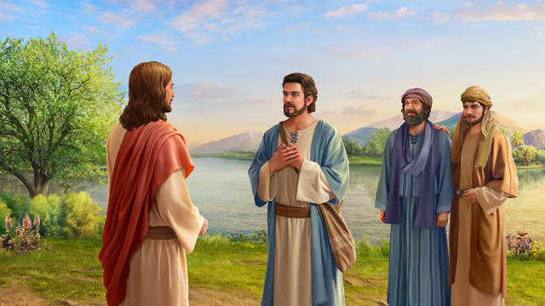
彼得代表门徒的宣告：
“你是基督，永生神的儿子！”
主
主耶稣基督的
启示：
“我还要告诉你：你是彼得、我要把我的教会建造在这磐石上．阴间的权柄、不能胜过他。”

